Slide 1

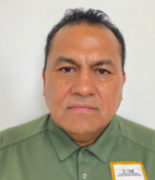
AGUASCALIENTES
TRAYECTORIA INM
Año de ingreso al INM: 2019
Oficina de Representación en el Estado de Aguascalientes.
01/06/2022-a la fecha: Titular de Oficina de Representación.
Oficina de Representación en el Estado de Zacatecas
16/01/2019-31/05/2022: Titular de la Oficina de Representación.
CARRERA PROFESIONAL
Cuenta con una trayectoria de más de 20 años de experiencia en la Administración Pública, ocupando los siguientes cargos, entre otros:
Agencia de Desarrollo Rural en el Estado de Zacatecas. Secretaría de Agricultura, Ganadería, Desarrollo Rural, Pesca y Alimentación (SAGARPA): Coordinador de la Agencia;
Secretaría del Campo en el Estado de Zacatecas: Subsecretario de Agricultura;
Secretaría del Medio Ambiente y Recursos Naturales (SEMARNAT): Subdelegado de Recursos Naturales y de Planeación, y Jefe de Departamento de Programas de Desarrollo Regional en la Delegación Zacatecas.
Mtro. Ignacio Fraire Zúñiga
Formación Académica
Maestría en
Desarrollo Rural.
Licenciatura en Ingeniería Agrónoma Fitotécnia.
Información de Contacto
 Personal:
4921031039
Trabajo:
4499182464 ext. 8200201
Institucional:
ifraire@inami.gob.mx

